Slide 1
OPVATTINGEN VAN DOCENTEN MET BETREKKING TOT MAATSCHAPPELIJKE VRAAGSTUKKEN
IO8

Slide 2
1. Hoe onze overtuigingen, culturele achtergrond en identiteiten onze beslissingen beïnvloeden

Slide 3
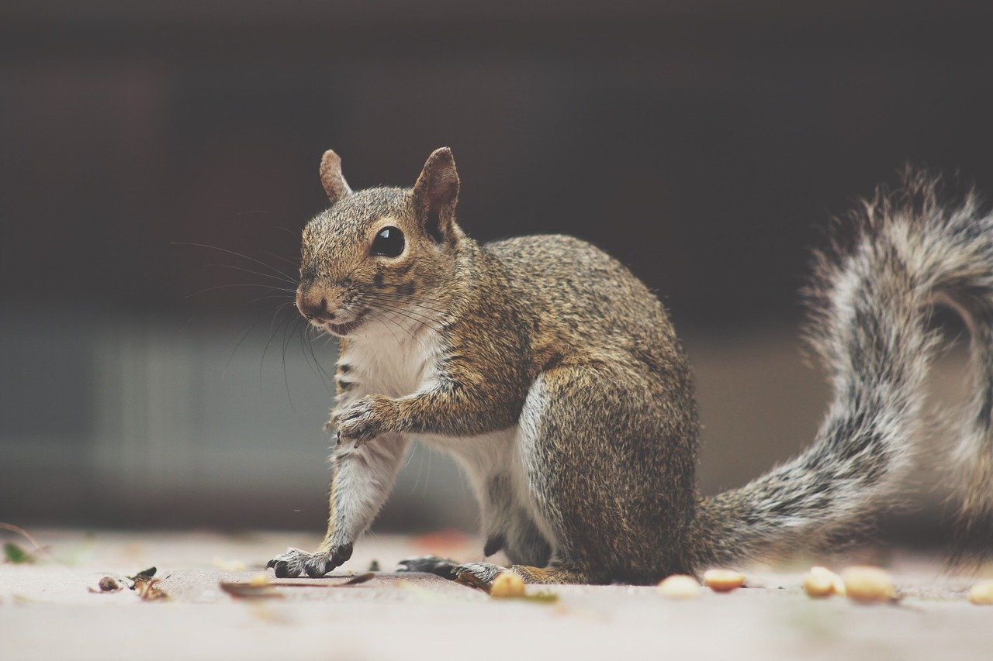
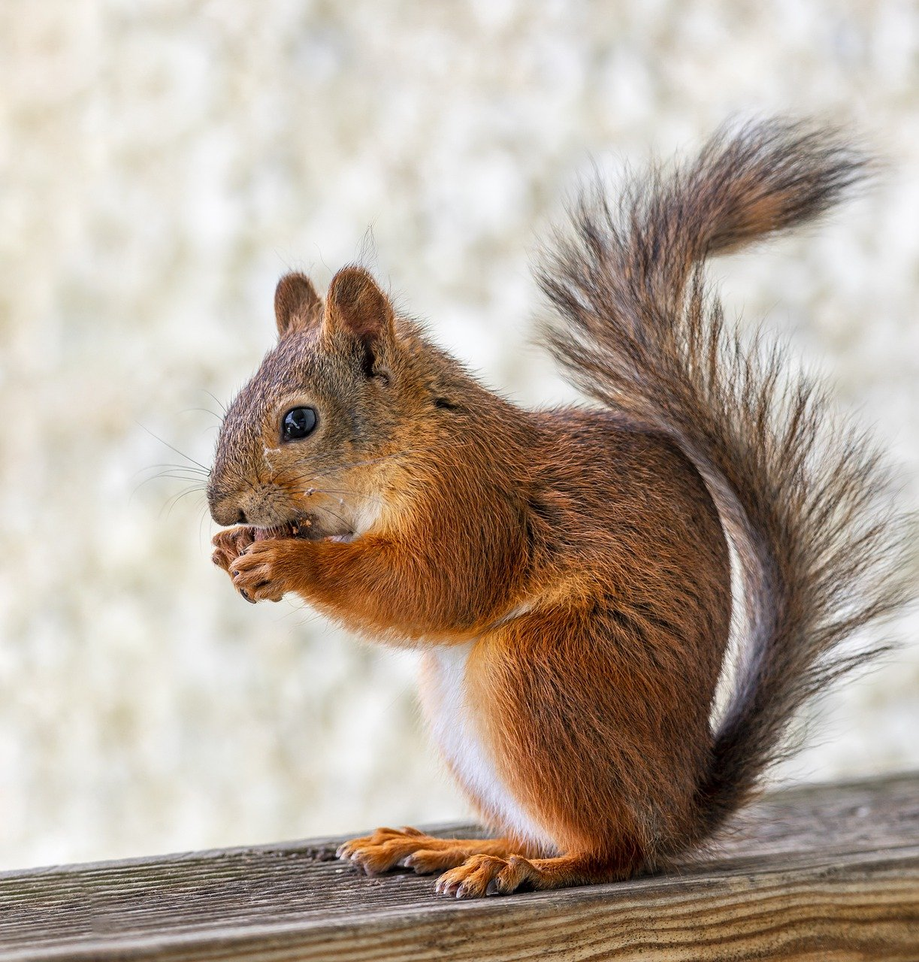
Activiteit 1.1: De invasie van soorten
De inheemse eekhoorn in Europa is de rode eekhoorn. In 1876 werd echter de grijze eekhoorn geïntroduceerd vanuit Noord-Amerika en zijn populatie is snel toegenomen. Uw gemeente heeft besloten dat de grijze eekhoorns problemen veroorzaken voor de plaatselijke gemeenschap en dat ze gevangen en uit het gebied verwijderd moeten worden.
Stap 1: Bent u het eens of niet met dit besluit? Gebruik de akkoordlijn op de muur om uw mening te geven.
Stap 2: Waarom was je het eens of oneens? Wat voor bewijs heb je voor je beslissing? Maak eerst aantekeningen op het werkblad, en bespreek ze daarna in tweetallen of groepjes.
Stap 3: Schrijf je uitleg over waarom je het eens of oneens bent (na het groepswerk) op het werkblad. Presenteer je antwoord tijdens de discussie in de klas.
Stap 4: Denk na over de antwoorden van de mensen in de klas. Waarom zijn sommige mensen het eens en anderen oneens?
https://pixabay.com
Notes:
Image from Pixabay: It is not necessary to quote the source

Slide 4
Activiteit 1.1: De invasie van soorten
Stap 5: Zoek online op grijze eekhoorn als invasieve soort in Europa. Zoek informatie over hun voedsel, voortplanting en ziekten en vergelijk die met die van de rode eekhoorn. Maak aantekeningen op het werkblad.
Stap 6: Nu je de gegevens hebt, ben je het eens of niet eens met de beslissing om de rode eekhoorn te vangen en te verwijderen? Heb je je mening veranderd?
Stap 7: Denk na over de redenen die u tot de beslissing hebben gebracht om uw aanvankelijke reactie al dan niet te wijzigen. Welk soort bewijs heb je in elke situatie gebruikt?

Slide 5
Activiteit 1.1: De invasie van soorten
Wanneer ons wordt gevraagd een beslissing te nemen over een onderwerp waarover onze kennis beperkt is, of over een onderwerp waarbij we persoonlijke belangen hebben, weerspiegelt het antwoord dat we geven onze overtuigingen, culturele achtergrond en identiteiten. Het is onze persoonlijke mening, die meestal niet door bewijzen wordt gestaafd.
Na onderzoek van het bewijsmateriaal kunnen wij onze mening bijstellen en op bewijsmateriaal gebaseerde verklaringen en beslissingen geven.
Vaak zijn onze overtuigingen en identiteiten, zelfs na het onderzoeken van bewijs, zo goed gestructureerd dat we onze oorspronkelijke mening niet kunnen veranderen (Evagorou, Jimenez-Aleixandre & Osborne, 2012).
Dit is vaak het geval bij sociaal-wetenschappelijke vraagstukken in het algemeen, en bij sociaal-wetenschappelijke milieuvraagstukken in het bijzonder (Evagorou & Puig, 2017)

Slide 6
Activiteit 1.2: Rollenspel
Elke groep krijgt een rol toebedeeld. Werk in jullie groepjes aan het verzamelen van bewijsmateriaal om jullie rol te ondersteunen. In de tabel hieronder zie je details over elke rol.
Haal de grijzen weg | Haal de grijzen niet weg
Lokale overheiden (ze vernielen de parken) | Dierenvrienden (het is wreed)
Particulieren (ze vernielen onze tuinen) | Schoolkinderen (ze zijn lief)
Ecologen (invasieve soorten) | Winkels (daar houden toeristen van)
Notes:
Image from Pixabay: It is not necessary to quote the source

Slide 7
Activiteit 1.2: Rollenspel
Discussieer in de hele klas onder uw rol. Elke groep zal een vertegenwoordiger hebben (15 minuten).
Reflecteer op het proces:
Welke moeilijkheden ondervond je bij het debatteren vanuit een specifieke rol?
Wat zegt dat over iemands overtuigingen en identiteit tijdens de discussie over een sociaal-wetenschappelijk milieuvraagstuk?
Welke invloed had de rol op wat je tijdens de discussie kon zeggen?

Slide 8
Activiteit 1.3. Case study
Lees in jullie groepjes de twee casestudies uit twee klassen over het sociaal-wetenschappelijke probleem van de eekhoorns en bespreek de vragen:
Waarom gaven de leerlingen in klas A en B verschillende antwoorden nadat ze meer informatie hadden gekregen over de rode en de grijze eekhoorn?
Kun je een hypothese maken over enkele verklaringen die ze gaven?

Slide 9
Activiteit 1.3. Case study
Na het lezen van enkele van de door hen gegeven toelichtingen, reageer opnieuw op het volgende:
Waarom gaven leerlingen uit klas A en B verschillende antwoorden nadat ze meer informatie hadden gekregen over de rode en de grijze eekhoorn?
Hoe kunnen de overtuigingen, culturele achtergronden en identiteiten van leerlingen of van uzelf van invloed zijn op de manier waarop men een sociaal-wetenschappelijke kwestie bespreekt?

Slide 10
Activiteit 1.3. Case study Wat we weten over overtuigingen, culturele achtergrond en identiteiten
Identiteit wordt gedefinieerd "als een middel waarmee individuen omgaan met hun wereld en deze verklaren" (Zeidler et al., 2005, p. 368)
"De culturele ervaringen van leerlingen beïnvloeden hun beslissingen - de persoonlijke identiteit van leerlingen ligt niet vast, maar wordt gevormd door de sociale, intellectuele en morele groei van leerlingen" (Zeidler et al., 2005, p. 368).
Eerdere studies hebben manieren onderzocht om het moreel redeneren van leerlingen te ontwikkelen (Simmoneaux, 2008; Zeidler & Sadler 2008; Zeidler & Keefer, 2003)

Slide 11
Activiteit 1.3. Case study Wat we weten over overtuigingen, culturele achtergrond en identiteiten
Simonneaux en Simonneaux (2008) legden studenten een sociaal-wetenschappelijke kwestie voor die relevant was voor hun eigen leven en onderzochten hun opvattingen daarover.
De auteurs concludeerden dat hoe nauwer het verband tussen de bestudeerde kwestie en de identiteit van de studenten, hoe meer hun overtuigingssystemen worden beïnvloed, waardoor ze op die manier bewijs negeren en zwakkere rechtvaardigingen geven die meestal gebaseerd zijn op persoonlijke waarden.

Slide 12
Activiteit 1.3. Case study Wat we weten over overtuigingen, culturele achtergrond en identiteiten
López-Facal en Jiménez-Aleixandre (2008) onderzochten hoe de persoonlijke en culturele identiteiten van studenten hun discussies over een SSI kunnen beïnvloeden.
De auteurs concludeerden dat studenten vaak hun persoonlijke of culturele identiteit projecteren op de actoren in de SSI, en het op die manier moeilijker voor hen maken om over een kwestie te redeneren zonder dat hun eigen individuele geloofssystemen objectievere, beredeneerde rechtvaardigingen ondermijnen

Slide 13
Activiteit 1.3. Case study Wat we weten over overtuigingen, culturele achtergrond en identiteiten
Volgens Levinson (2008) wanneer twee mensen praten over een SSI en zij het niet eens zijn, is commitment aan iemands standpunt een van de factoren die hun beslissing of rechtvaardiging beïnvloeden en volgens Levinson wordt met commitment "het 'persoonlijke' tegenover het subjectieve' gezet" (p.862).
"Commitment introduceert het element van overtuiging en het persoonlijke en onderscheidt het van de subjectieve bewering. De aard van de overtuiging komt tot uiting in haar universaliteit en aanvaardbaarheid, waardoor zij zich onderscheidt van een standpunt dat rationeel kan zijn [...]" (p.862)

Slide 14
Activiteit 1.5. Grip je eigen overtuigingen
Kies één onderwerp uit elk gebied zoals voorgesteld op de volgende dia. Bespreek voor dit onderwerp enkele overtuigingen die je hebt en die je zouden kunnen hinderen bij het praten over dit onderwerp. De overtuigingen kunnen zijn: persoonlijke belangen, morele bezorgdheid, culturele kennis, beperkte kennis.
Bespreek hoe je overtuigingen van invloed kunnen zijn op hoe je lesgeeft over een van deze onderwerpen.

Slide 15
Activiteit 1.5. Grip je eigen overtuigingen
Picture from PreSEES project

Slide 16
2. Een SSI-les ontwerpen, rekening houdend met overtuigingen, culturele achtergrond en identiteiten?

Slide 17
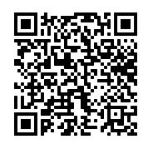
Activiteit 2.1: Wat zijn uw eigen overtuigingen? Een vragenlijst over SSI-overtuigingen
Stap 1. Vul de vragenlijst zelf in door de QR-code te scannen.
Stap 2. Bespreek uw antwoorden in uw groep en reflecteer.
Stap 3. Bespreek welke moeilijkheden je als leerkracht zou kunnen ondervinden bij de invoering van een SSI in je klas door de verschillen in overtuigingen.

Slide 18
Activiteit 2.2: Welke strategieën kun je gebruiken om leerlingen te ondersteunen
Docenten kunnen terughoudend zijn om les te geven in SSI vanwege zorgen over hun capaciteiten, tijdgebrek en gebrek aan ondersteunende materialen (Pitiporntapin & Srisakuna, 2017; Saunders & Rennie, 2013).
De eigen geloofssystemen van leerkrachten, hun culturele of religieuze achtergrond en de persoonlijke identiteiten beïnvloeden hoe zij een SSI bespreken (Kilinc, Demiral & Kartal, 2017, Sadler et al., 2006)
Docenten wenden zich vaak tot docentgerichte activiteiten die de nadruk leggen op inhoud of feiten van de wetenschap als een manier om de pedagogische uitdagingen van SSI het hoofd te bieden (Day & Bryce, 2011).

Slide 19
Activiteit 2.2: Welke strategieën kun je gebruiken om leerlingen te ondersteunen
Docenten hebben vaak een inhoudsgerichte interpretatie van SSI; ze onderwijzen SSI om inhoud te onderwijzen; reduceren SSI tot specifieke inhoud (Tidemand & Nielsen, 2017).
Sommige docenten hebben weinig vertrouwen in het monitoren van de discussie tussen studenten (bijv. Bryce & Gray, 2004) en vinden het moeilijk om studenten te faciliteren bij het zoeken naar en kritisch onderzoeken van informatie (Ekborg, Ottander, Silfver & Simon; 2013)
Docenten exacte vakken hebben de neiging om SSI-relevante beoordelingscriteria te devalueren (bijv. Steffen & Hößle, 2017) en zij hebben in plaats daarvan de neiging om zich bij de beoordeling van leerlingen te richten op de wetenschappelijke disciplinaire inhoud (Christenson, Gericke & Rundgren, 2017; Tidemand & Nielsen, 2017)

Slide 20
Activiteit 3.1: Ontwerp een lesplan met de nadruk op overtuigingen
Volg de instructies op het werkblad
Notes:
Soll das E

